Slide 1
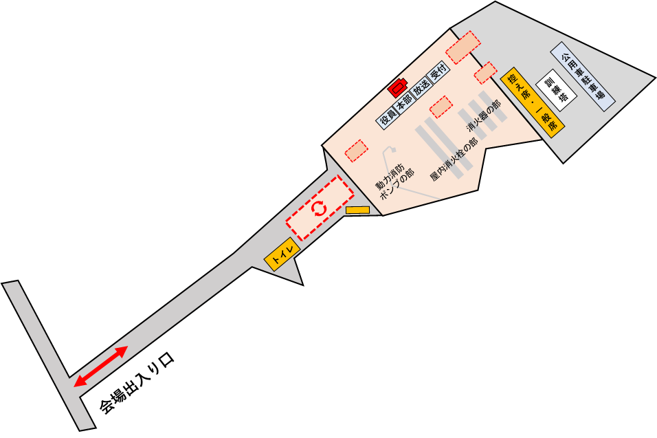
会場案内図
結果掲示
写真撮影スペース
動力消防ポンプの部
選手待機場所
ロータリー
競技者の乗降車・資機材の積み下ろし可能
消火器の部選手待機場所
屋内消火栓の部
選手待機場所
大会役員駐車場
建物内

